Slide 1

第九章 波形发生电路
教学内容
§9.1 正弦波振荡电路的分析方法
§9.2 RC 正弦波振荡电路
§9.3 LC 正弦波振荡电路

Slide 2

第九章 波形发生电路
波形发生电路也称振荡器，指能在不加输入信号时，稳定地输出特定频率或特定形状的交变信号。
正弦波振荡器——产生单一频率的正弦波信号。
非正弦波振荡器——包括矩形波、三角波、锯齿波、阶梯波等。

Slide 3
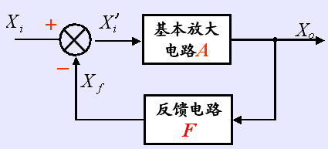
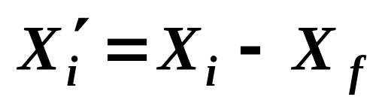
§9.1 正弦波振荡电路的分析方法
§9.1.1 产生正弦波振荡的条件
改成正反馈
+
只有正反馈电路才能产生自激振荡。

Slide 4
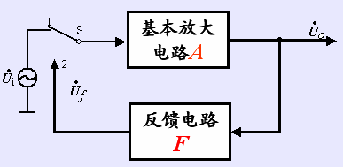
§9.1.1 产生正弦波振荡的条件

Slide 5
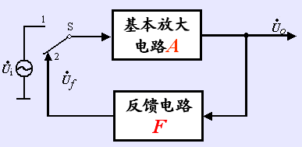
§9.1.1 产生正弦波振荡的条件

Slide 6


产生正弦波振荡的条件
当U_{f}=U_{i}时，可产生自激
产生正弦波振荡的条件：

Slide 7
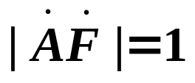
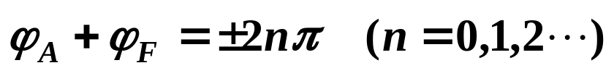
产生正弦波振荡的条件
幅度条件：
相位条件：
相位条件：意味着振荡电路必须是正反馈。
幅度条件：可以通过调整放大电路的放大倍数达到。

Slide 8

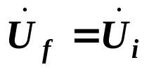

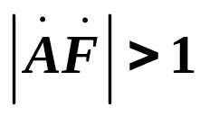
与负反馈放大电路产生自激振荡的区别
负反馈放大电路产生自激振荡的条件：
当在低频或高频区的某一频率下，满足该条件时，
即附加相移为（2n+1) π (n=0,1,2…),此时反馈信号
相位与中频时相反，负反馈变成了正反馈，从而
产生了自激振荡，这种现象应设法消除。而正弦波
振荡是有意识地接成正反馈，使反馈信号与输入
得到信号的符号相同， 即
起振的条件：

Slide 9
§9.1.2 正弦波振荡电路的组成和分析步骤
一、正弦波振荡电路的组成：
1.放大电路：提供环路增益，以满足起振条件和幅度平衡条件；
2.反馈网络：引入正反馈，使放大电路的输入信号等于反馈信号；
3.选频网络：确定振荡频率，产生单一频率的正弦波；
4.稳幅环节：利用非线性元器件稳定输出正弦电压的幅值。

Slide 10
§9.1.2 正弦波振荡电路的组成和分析步骤
二、正弦波振荡电路的分类：
选频网络组成：R、C 和L、C
正弦波振荡器命名
RC
LC
（石英晶体）
低频
高频
振荡频率非常稳定
1MHZ以下
1MHZ以上

Slide 11
§9.1.2 正弦波振荡电路的组成和分析步骤
三、判断能否产生正弦波振荡：
1.观察电路是否包含了四个主要部分。
2.检查放大电路是否工作在放大状态。三极管放大电路必须有合适的静态工作点；集成运放应有负反馈，使其工作在线性区。
3.利用瞬时极性法判断选频或反馈网络是否引入了正反馈，即满足相位平衡条件。
4.检查是否满足幅度平衡和起振条件，尤其是起振条件。

Slide 12
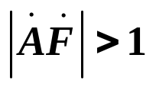
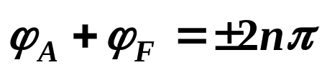
问题1: 如何起振？
U_{o}---振荡器的电压输出幅度；B---要求输出的幅度。
起振时， U_{o}＝0；电路稳定后， U_{o}＝B。
放大电路中存在噪声即瞬态扰动，这些扰动可分解为各种频率的分量，其中包括有 f₀ 分量。
选频网络：把 f₀ 分量选出，把其他频率的分量衰减掉。这时，只要 ，且
即可起振。

Slide 13

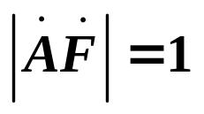

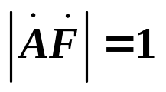
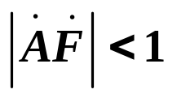
问题2: 如何稳幅？
起振后，输出将逐渐增大，若不采取稳幅， 仍大于1，则输出将会饱和失真。
达到需要的幅值后，将参数调整为
起振并能稳定振荡的条件：
U_{o}<B 时，
U_{o}=B 时，
U_{o}>B 时，

Slide 14
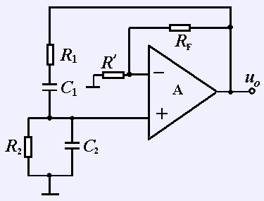
§9.2 RC 正弦波振荡电路
§9.2.1 文氏电桥振荡电路
R_{F}、R′构成负反馈支路，保证集成运放工作在线性区
稳幅环节由温度
系数为负的热敏
电阻代替R_{F}.
RC选频网络，并构成正反馈。

Slide 15
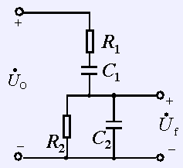
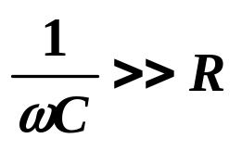
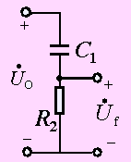


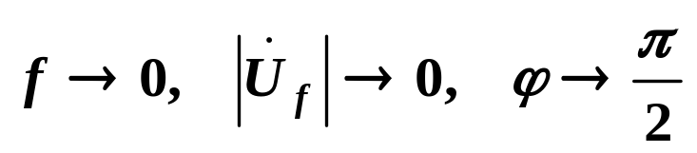
§9.2.1 文氏电桥振荡电路
一、RC串并联网络的选频特性：
1.定性分析：
取 R₁=R₂=R C₁=C₂=C
当信号频率足够低时，
输出 超前输入
低频等效电路

Slide 16
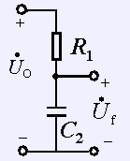
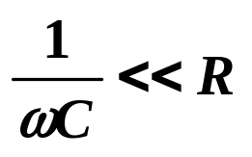
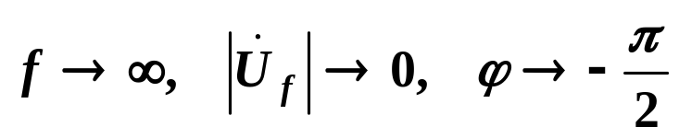
一、RC串并联网络的选频特性
1.定性分析：
取 R₁=R₂=R C₁=C₂=C
高频等效电路
当信号频率足够高时，
输出 滞后输入
当信号频率从0逐渐变化到∞时，U_{f}的相位
将从+π/2逐渐变化到－ π/2，而且频率很低或
很高时，输出电压U_{f}的幅值都要减小，因此，必
定存在一个中间频率f₀，使得输出电压幅值最大，
相移为零。

Slide 17
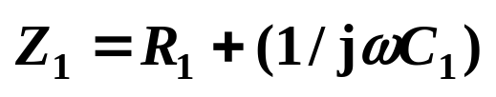
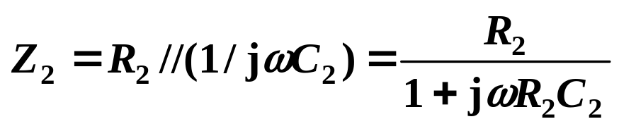
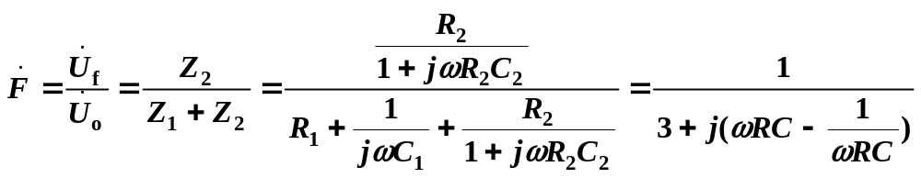
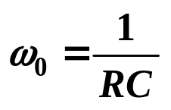
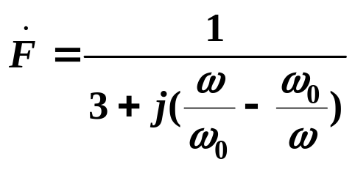
一、RC串并联网络的选频特性
2.定量分析： （R₁=R₂=R C₁=C₂=C）
令
则

Slide 18
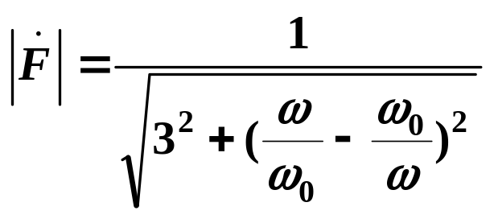
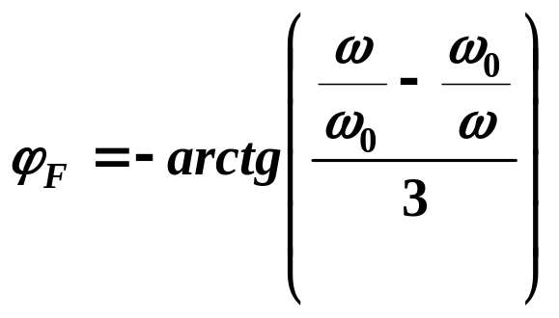
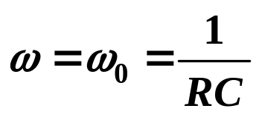
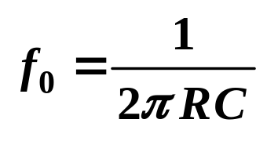
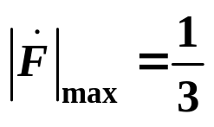
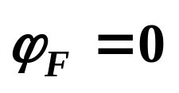
一、RC串并联网络的选频特性
2.定量分析： （R₁=R₂=R C₁=C₂=C）
幅频特性：
相频特性：
时,
即

Slide 19
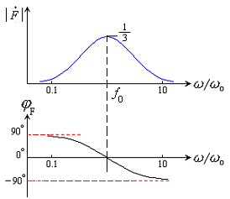
一、RC串并联网络的选频特性
具
有
选
频
功
能
RC串并联网络的频率特性曲线

Slide 20
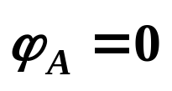
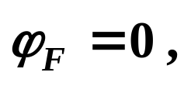


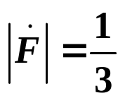
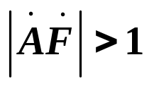
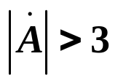
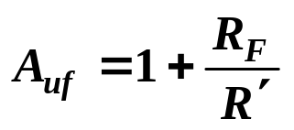
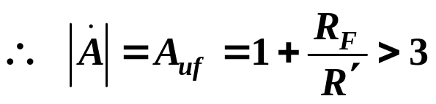
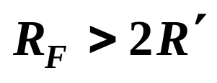
二、振荡频率与起振条件
1.振荡频率：
因为：
在 f₀ 处
满足相位条件：
2.起振条件：
已知当 f = f₀ 时， ，为满足起振的条件
要求电路的 。
同相比例运算电路的电压放大倍数为

Slide 21
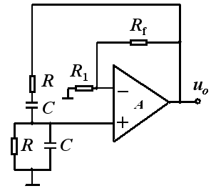
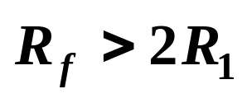
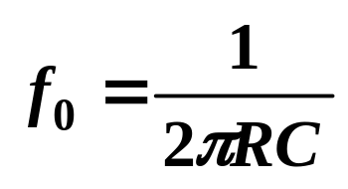
例 子
例题:R =1kΩ，C =0.1μF，R₁=10kΩ。R_{f}为多大时才能起振？振荡频率f₀=？
起振条件：
1
AF >1，
F
=
3
R
=2×10=20kΩ
A
=
1
+
f
R
1
振荡频率:
=1592 Hz

Slide 22
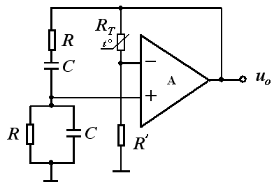
三、能自动稳幅的振荡电路

Slide 23
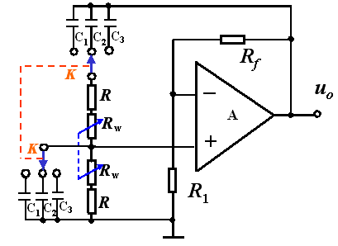
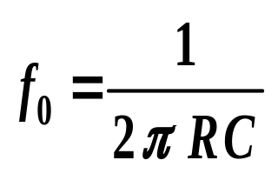
四、振荡频率的调节
K：双联波段开关，
切换C，用于
粗调振荡频率。
振荡频率：
调节同轴电位器，改变R，用于细调振荡频率。

Slide 24
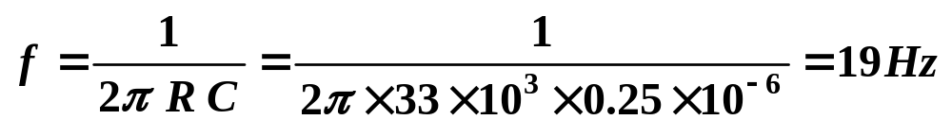
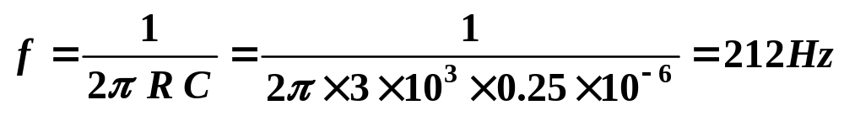
例 子
例9.2.1 解：
低频档，C=0.25μF.
当电位器调至最大时，R+R_{w}=33kΩ ,此时：
当电位器调至最小时，R+R_{w}=3kΩ ,此时：
频率调节范围：19Hz~212Hz

Slide 25
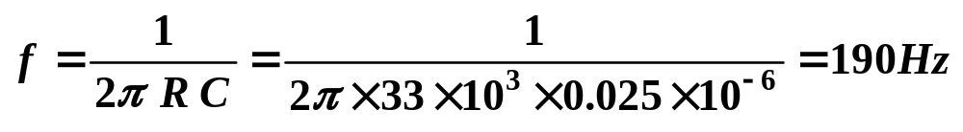

例 子
中频档，C=0.025μF.
当电位器调至最大时，R+R_{w}=33kΩ ,此时：
当电位器调至最小时，R+R_{w}=3kΩ ,此时：
频率调节范围：190Hz~2.12kHz

Slide 26


例 子
高频档，C=0.0025μF.
当电位器调至最大时，R+R_{w}=33kΩ ,此时：
当电位器调至最小时，R+R_{w}=3kΩ ,此时：
频率调节范围：1.9kHz~21.2kHz
三档之间互相有覆盖，能在19Hz~21.2kHz的全部频率范围内连续可调。

Slide 27


例 子
某同学连接了一个如图所示的文氏桥振荡器，但电路不振荡。
（1）请你帮他找出错误，并在图中加以改正；
（2）若要求振荡频率为480Hz，试确定R的阻值。
错：①A: + 、 － 交换 ；②R₁、R₂交换
取标称值33 k Ω

Slide 28


§9.3 LC 正弦波振荡电路
由于LC正弦波振荡电路适用于工作频率较高的场合，而普通集成运放的频带较窄，所以， LC正弦波振荡电路一般由分立元件放大电路组成。
R为电感线圈中的电阻
§9.3.1 LC并联电路的特性
定性分析：
频率较低时， 很大，jω L
很小，网络呈感性。
频率较高时， jω L 很大，
很小，网络呈容性。
只有当中间某一频率f = f₀
时，网络才呈纯电阻性，且等
效阻抗达到最大值。

Slide 29






§9.3.1 LC 并联电路的特性
电路谐振时：
令：
谐振回路的品质因数
当 Q >> 1 时

Slide 30





§9.3.1 LC 并联电路的特性
①谐振频率
②等效阻抗
(阻性)
③品质因数
R越小，Q越大，选频特性越好，同时Z₀ 越大。

Slide 31



§9.3.1 LC 并联电路的特性
不同 Q 值时，LC 并联电路的幅频特性：
Z₀₁
Q₁ > Q₂
Q₁
Z₀₂
Q₂
结论：
1. 当 f = f₀ 时，电路为纯电阻性，等效阻抗最大；当 f < f₀ 时，电路为感性；当 f > f₀ 时，电路为容性。所以 LC 并联电路具有选频特性。
ϕ_{F}
Q₁ > Q₂
+90º
Q₂
Q₁
2. 电路的品质因数 Q 愈大，选频特性愈好。
-90º
感性
纯阻
容性

Slide 32

§9.3.2 变压器反馈式振荡电路
用瞬时极性法判断
是否是正反馈
振荡频率:
优缺点：
优点：易于产生振荡，输出电压波形失真不大，应用范围广泛。
缺点：耦合不紧密，损耗较大。

Slide 33

§9.3.2 变压器反馈式振荡电路
某同学按下图方式安装了一个正弦波电路，但发现电路不能正常工作，请找出错误并改正。
-
①变压器同名端错；
②N₂与T基极之间应加一隔直电容。因为T基极被N₂对地直流短路，管子截止。
-
+

Slide 34


§9.3.3 电感三点式振荡电路
振荡频率：

Slide 35
§9.3.3 电感三点式振荡电路
特点：
1.线圈L₁、L₂之间耦合紧密，比较容易起振。
2.调节频率方便。
3.一般用于产生几十MHz以下的频率。
4.输出波形中含有较大的高次谐波，波形较差。
5.通常用于要求不高的设备中。

Slide 36


§9.3.3 电容三点式振荡电路
振荡频率：

Slide 37



§9.3.3 电容三点式振荡电路
特点：
1.反馈电压中谐波分量很小，输出波形较好。
2.振荡频率较高，一般可达到100MHz以上。
3.适用于产生固定频率的振荡，若要改变频率，可进行改进。
使C<<C₁，C<<C₂

Slide 38
第九章 波形发生电路
结 束

